Slide 1



CHÀO MỪNG CÁC EM ĐẾN VỚI
MÔN TIN HỌC LỚP 4
TUẦN 28

Slide 2

BÀI 4: LUYỆN TẬP
Chủ đề 5
THẾ GIỚI LOGO
(SGK Trang 112)

Slide 3
Mục tiêu bài học
01
Củng cố kiến thức về các lệnh cơ bản đã học trong Logo
02
Rèn kĩ năng sử dụng các lệnh cơ bản

Slide 4
A. HOẠT ĐỘNG THỰC HÀNH
TT | Hành động của rùa | Lệnh viết tắt
1 | Tiến về trước n bước | FD n
2 | Lùi lại sau n bước
3 | Quay phải k độ
4 | Quay trái k độ
5 | Nhấc bút (Rùa không vẽ nữa)
6 | Hạ bút (Rùa tiếp tục vẽ)
7 | Về vị trí xuất phát, xóa toàn bộ sân chơi
8 | Xóa màn hình, Rùa vẫn ở vị trí hiện tại
9 | Rùa ẩn mình
10 | Rùa hiện hình
11 | Về vị trí xuất phát
12 | Thoát khỏi chương trình Logo
1. Viết lệnh viết tắt điều khiển Rùa thực hiện các hành động trong bảng sau:
BK n
RT k
LT k
PU
PD
CS
Clean
HT
ST
Home
Bye

Slide 5
B. HOẠT ĐỘNG THỰC HÀNH
2. Khởi động Logo, chọn nét vẽ đậm ở mức 3, này nét vẽ là màu đỏ.

Slide 6
B. HOẠT ĐỘNG THỰC HÀNH
3. Viết các lệnh vào chỗ chấm (…) điều khiển Rùa vẽ hình vuông có cạnh là 80 bước theo mẫu

Slide 7
B. HOẠT ĐỘNG THỰC HÀNH
3. Viết các lệnh vào chỗ chấm (…) điều khiển Rùa vẽ hình vuông có cạnh là 80 bước theo mẫu
FD 80
RT 90
FD 80
RT 90
FD 80
RT 90
FD 80
RT 90

Slide 8
B. HOẠT ĐỘNG THỰC HÀNH
4. Viết các lệnh để điều khiển Rùa vẽ hình tam giác có chiều dài cạnh là 60 bước và góc 60 độ theo mẫu
RT 120
60⁰
RT 120

Slide 9
B. HOẠT ĐỘNG THỰC HÀNH
4. Viết các lệnh để điều khiển Rùa vẽ hình tam giác có chiều dài cạnh là 60 bước và góc 60 độ theo mẫu
RT 120
CS
60⁰
FD 60
RT 120
FD 60
RT 120
FD 60
RT 120
RT 120

Slide 10

B. HOẠT ĐỘNG THỰC HÀNH
5. Viết các lệnh để điều khiển Rùa vẽ được hình như hình dưới. Biết rằng, chiều dài mỗi đoạn của nét đứt là 80 bước

Slide 11
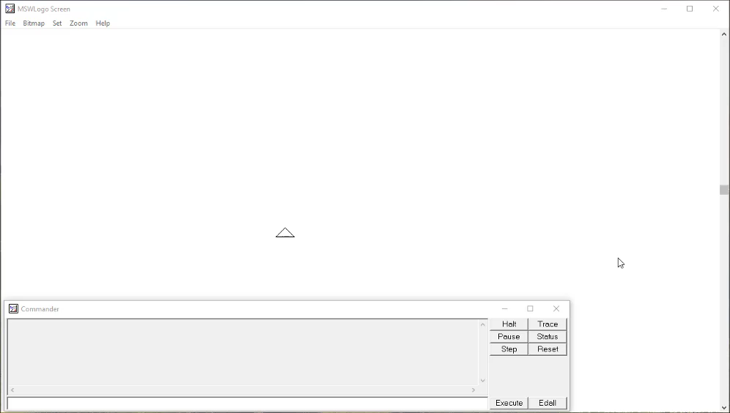

Slide 12
B. HOẠT ĐỘNG THỰC HÀNH
5. Viết các lệnh để điều khiển Rùa vẽ được hình như hình dưới. Biết rằng, chiều dài mỗi đoạn của nét đứt là 80 bước
PD FD 80
PU FD 80
PD FD 80
PU FD 80
PD FD 80
RT 90
PD FD 80
PU FD 80
PD FD 80
PU FD 80
PD FD 80
RT 90
PD FD 80
PU FD 80
PD FD 80
PU FD 80
PD FD 80
RT 90
PD FD 80
PU FD 80
PD FD 80
PU FD 80
PD FD 80
RT 90

Slide 13
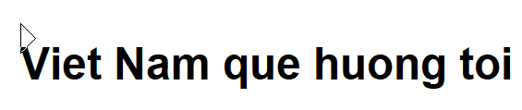
B. HOẠT ĐỘNG THỰC HÀNH
6. Viết lệnh để Rùa viết ra dòng chữ sau:

Slide 14
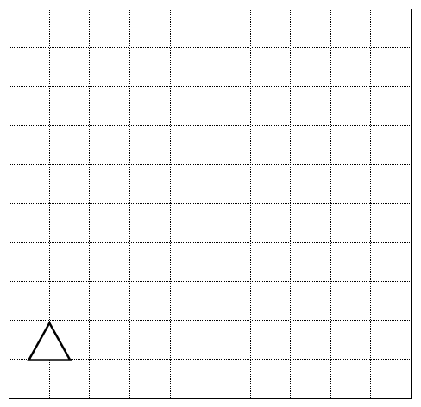
B. HOẠT ĐỘNG THỰC HÀNH
7. Vẽ đường đi của Rùa vào hình sau theo các lệnh cho trước. Biết rằng mỗi ô vuông trong hình có chiều dài cạnh là 10 bước.
FD 20
RT 90
FD 20
LT 90
FD 20
RT 90
FD 20
LT 90
FD 20
RT 90
FD 20

Slide 15
B. HOẠT ĐỘNG THỰC HÀNH
8. Lệnh nào đã điều khiển Rùa quay từ tư thế 1 sang tư thế 2? Đánh dấu  vào  cuối câu trả lời đúng
Tư thế 1 | Tư thế 2 | Lệnh
 |  | LT 90 
 |  | RT 90 
 |  | RT 45 
 |  | RT 30 
 |  | LT 90 
 |  | RT 90 
 |  | RT 45 
 |  | RT 30 
❒
❒

Slide 16
Tư thế 1 | Tư thế 2 | Lệnh
 |  | LT 45 
 |  | RT 90 
 |  | RT 45 
 |  | LT 90 
 |  | LT 45 
 |  | RT 90 
 |  | RT 45 
 |  | LT 90 
 |  | RT 30 
 |  | RT 45 
 |  | RT 90 
 |  | RT 120 
❒
❒
❒

Slide 17


EM CẦN GHI NHỚ
Sử dụng kết hợp lệnh RT và FD để vẽ các hình theo mong muốn
Sử dụng lệnh RT để xoay Rùa theo nhiều góc khác nhau.

Slide 18







Cảm ơn các em
đã theo dõi bài học!

